Slide 1
Індія
в ІІ половині ХХ – на початку ХХІ століття
Виконали Черевична Ганна Совгира Олександра учениці 11-А класу

Slide 2
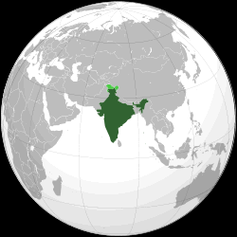

Slide 3
План
Охарактеризувати внутрішню і зовнішню політику Індії від часів незалежності до сучасності;
Проаналізувати внутрішньо - та зовнішньополітичний курс Дж.Неру та І.Ганді;
Визначити особливості розвитку Індії наприкінці ХХ – на початку ХХІ століття;
Вчитися встановлювати причинни – наслідкові зв’язки, аналізувати, порівнювати, робити висновки та узагальнення.

Slide 4
Індія – учасниця
Другої світової війни
Індія – країна з двома основними релігіями
Індія – багатоетнічна країна
Індійський національний конгрес ( ІНК ).
Лідер – Дж.Неру
Мусульманська Ліга.
Лідер – Мухаммед.
Збереження цілісності багатонаціональної Індії
Створення незалежної держави Пакистан
1947 – збройний конфлікт між індуїстами та мусульманами

Slide 5
Велика Британія
Парламент
15.08.1947
Акт про незалежність Індії
Війна
1947 - 1948
ІНДІЯ
ПАКИСТАН
Кордони не враховували національні та історичних особливостей регіону
Проблема Пенджабу
Міжрелігійний конфлікт
Проблема Кашміру
Боротьба Індії та Пакистану за князівство

Slide 6
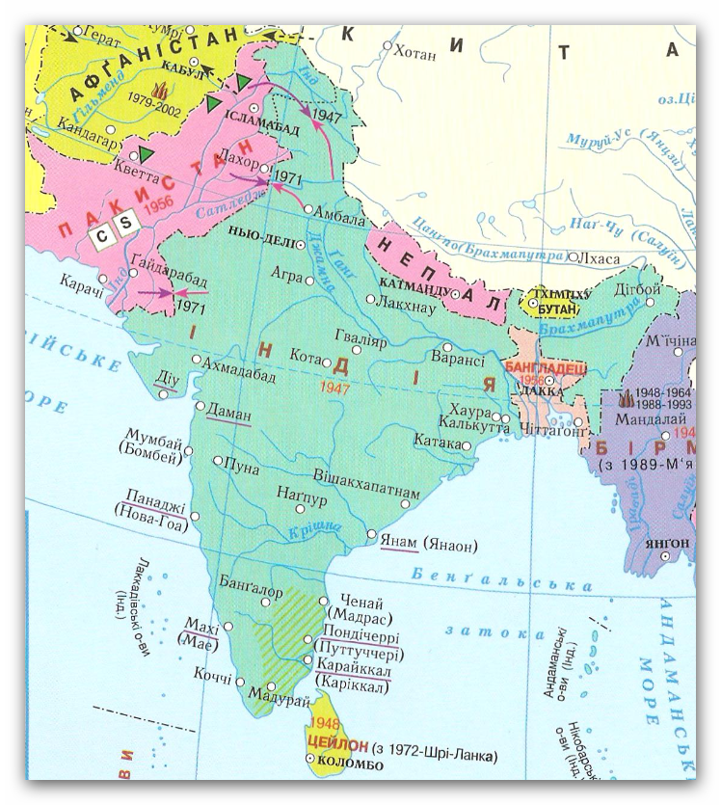

Slide 8
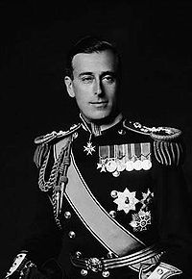
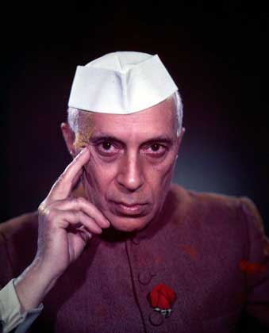
26.01.1950 – набрала чинності Конституція Індії
Лорд Маутбеттен,
останній віце-король Індії
в 1947 р.
Д.Неру,
перший прем'єр-міністр незалежної Індії,
в 1947-1964 рр..

Slide 9
Економічна політика Дж. Неру
Збереження традиційного укладу сільських громад.
Розширення прав орендарів. Скасування привілеїв великих землевласників. «Зелена революція»
1952 – аграрна реформа
Формування державного сектора: енергетика, зв»язок, воєнна промисловість, ірригаційні споруди. Планування економічного розвитку.
Підтримка приватного бізнесу.
Створення сучасних галузей промисловості
Розвиток промисловості
Поділ країни було здійснено за національною, мовною, релігійною ознаками.
Поділяється на 25 штатів, скасовуються князівства. Англійська мова стає загальноіндійською , крім цього ще 16 мов мають офіційний статус
1953 – адміністративна реформа

Slide 10
Принципи зовнішньої політики Дж. Неру
Рівність та взаємовигідність
Мирне співіснування
Взаємний ненапад
Взаємне невтручання у внутрішні справи
Взаємна повага територіальної цілісності і суверенітету
РУХ НЕПРИЄДНАННЯ

Slide 11
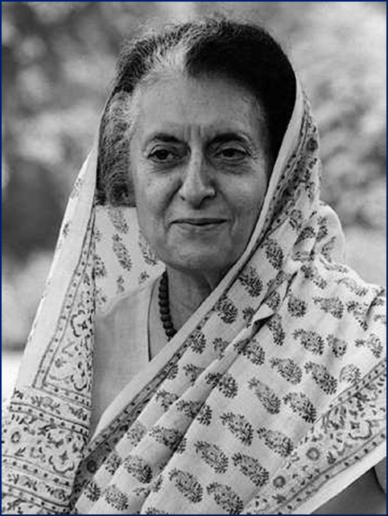
Внутрішня політика І.Ганді.
Націоналізація банків і системи загального страхування;
Націоналізація експортної та імпортної торгівлі;
Організація кооперативної торгівлі;
Обмеження діяльності монополій;
Продовження аграрної реформи;
Зменшення податку на невеликі ділянки землі, земельного максимуму;
Скасування пенсій та привілей для князів.
Поряд з цим:
Запровадження надзвичайного стану ( 1975 ), заборона страйків;
Порушення громадянських прав і свобод;
Примусова стерилізація
Індіра Ганді, прем'єр-міністр Індії в 1966-1977 рр. і 1980-1984 рр..

Slide 13
Зовнішня політика І.Ганді.
Активізація співробітництва із СРСР, особливо у військовій сфері;
1971 – черговий військовий конфлікт з Пакистаном, успішне його завершення. Проголошення незалежності Народної Республіки Бангладеш ( Східна Бенгалія).
Індіра Ганді, прем'єр-міністр Індії в 1966-1977 рр. і 1980-1984 рр..

Slide 14
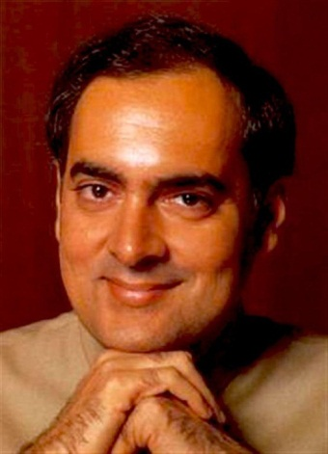
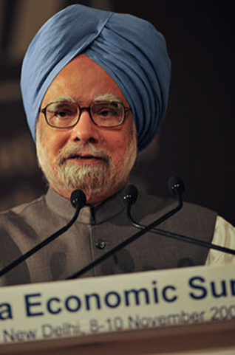
Раджив Ганді
прем'єр-міністр Індії в 1984—1989
Манмога́н Сінґх - прем'єр-міністр Індії,
з 2004р
Зміцнення країни;
Боротьба з сепаратизмом;
Боротьба з бідністю, безробіттям, неграмотністю
Розвиток економіки на основі досягнень НТР;
Боротьба з сепаратизмом;
Боротьба з бідністю, безробіттям, неграмотністю;
Забезпечення національної безпеки

Slide 15
Основні напрямки зовнішньої політики Індії:
вірність Руху неприєднання;
рівні та взаємовигідні стосунки з США, Росією, Китаєм, Японією, країнами Азіатсько – Тихоокеанського регіону;
нарощення ядерного потенціалу ( 1998 – випробування ядерної зброї);
невирішеність спірних питань з Пакистаном

Slide 16
Проблеми сучасної Індії
Проблеми кордонів з Пакистаном і Китаєм
Ядерне протистояння з Пакистаном
Стрімке зростання населення
Панування патріархальних відносин на селі
Сепаратистські рухи
( Джамму і Кашмір, Західна Бенгалія, Пенджаб )
Забезпечення стабільності економічного зростання
Стійкість кастового ладу

Slide 17
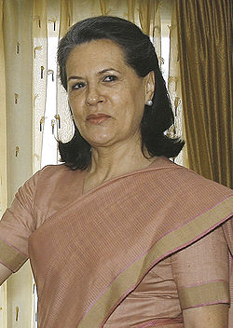
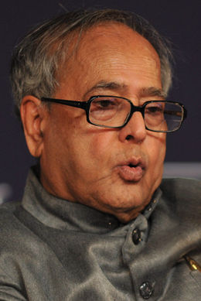
Провідні політичні лідери сучасної Індії
Соня Ганді - голова Індійського Національного Конгресу
Пранаб Кумар Мукерджі-
13-й президент Індії
Манмога́н Сінґх прем'єр-міністр Індії

Slide 18
Дякуємо за увагу!

